Slide 1
4.2 数据链路层协议

Slide 2
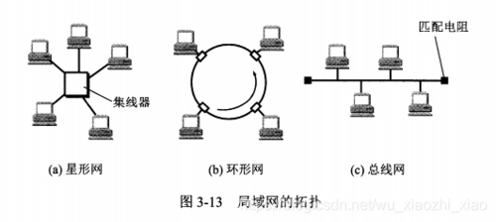
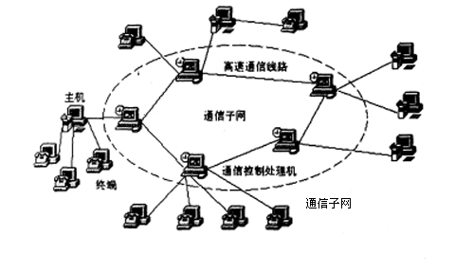
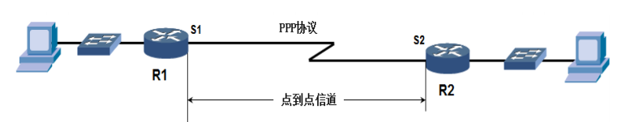
数据链路层的两种结构
点到点链路
广播链路
点到点链路是指的一条链路上就一个发送端和接收端的信道。

Slide 3
PPP（Point-to-Point Protocol）点到点协议
适用于点到点链路

Slide 4
PPP 协议的工作原理
现在全世界使用得最多的数据链路层协议是点对点协议 PPP (Point-to-Point Protocol)。
已经成为使用最广泛的Internet接入方式的数据链路层协议。用户使用拨号电话线接入因特网时，一般都是使用 PPP 协议。
已向因特网管理机构
申请到一批 IP 地址
用
户
接入网
至因特网
ISP
PPP 协议

Slide 5
用户拨号入网的示意图
用户家庭
因特网服务提供者(ISP)
调制解调器
至
因
特
网
PC 机
使用 TCP/IP 的
客户进程
路由器
…
拨号电话线
路由选择
进程
调制解调器
使用 TCP/IP 的
PPP 连接

Slide 6
PPP 协议
PPP协议由三个组成部分
一个将IP等上层数据包封装到串行链路的方法
链路控制协议 LCP (Link Control Protocol)
用于建立、验证、配置、测试和管理数据链路连接，主要用来验证用户
一套网络控制协议 NCP (Network Control Protocol)
协商该链路上所传输的数据包格式与类型，建立、配置并支持不同的网络层协议。主要用来分配网络配置。

Slide 7
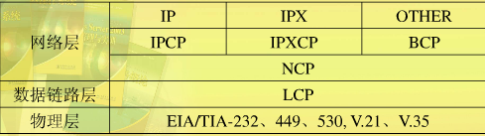
PPP 协议层次结构

Slide 8
PPP 协议的帧格式
IP 数据报
先发送
首部
尾部
F
A
C
协议
数 据 部 分
FCS
F
7E
FF
03
7E
字节
1
1
1
2
不超过 1500 字节
2
1
标志字段 F 为 0x7E （二进制表示是 01111110）
地址字段 A 只置为 0xFF。地址字段实际上并不起作用
控制字段 C 通常置为 0x03

Slide 9
PPP 协议的帧格式
IP 数据报
先发送
首部
尾部
F
A
C
协议
信 息 部 分
FCS
F
7E
FF
03
7E
字节
1
1
1
2
不超过 1500 字节
2
1
PPP 帧
PPP 有一个 2 个字节的协议字段,取值：
若为 0x0021 时，信息字段就是IP 数据报。
若为 0xC021, 则信息字段是LCP。
若为 0x8021，则信息字段是NCP。
…

Slide 10
透明传输
PPP协议既支持面向字符的异步链路，也支持面向比特的同步链路。
当 PPP 用在异步传输时，就使用一种特殊的字符填充法。
当 PPP 用在同步传输链路时，协议规定采用硬件来完成零比特填充。

Slide 11
字符填充
将信息字段中出现的每一个 0x7E 字节转变成为 2 字节序列(0x7D, 0x5E)。
若信息字段中出现一个 0x7D 的字节, 则将其转变成为 2 字节序列(0x7D, 0x5D)。
若信息字段中出现 ASCII 码的控制字符（即数值小于 0x20 的字符），则在该字符前面要加入一个 0x7D 字节，同时将该字符的编码加以改变。

Slide 12
零比特填充
使用背景：PPP 协议用在 SONET/SDH 链路时，是使用同步传输（一连串的比特连续传送）。这时 PPP 协议采用零比特填充方法来实现透明传输。
基本原理：为区别标志字段：F（0111110），
在发送端，只要发现有 5 个连续 1，则立即填入一个 0；
在接收端，对帧中的比特流进行扫描。每当发现 5 个连续1时，就把这 5 个连续 1 后的一个 0 删除

Slide 13
零比特填充
信息字段中出现了和
标志字段 F 完全一样
的 8 比特组合
0 1 0 0 1 1 1 1 1 1 0 0 0 1 0 1 0
会被误认为是标志字段 F
0 1 0 0 1 1 1 1 1 0 1 0 0 0 1 0 1 0
发送端在 5 个连 1 之后
填入 0 比特再发送出去
发送端填入 0 比特
0 1 0 0 1 1 1 1 1 0 1 0 0 0 1 0 1 0
在接收端把 5 个连 1
之后的 0 比特删除
接收端删除填入的 0 比特

